Slide 1
ZASADY DOTYCZĄCE
„WYKORZYSTANIA
RÓŻNICY
KURSOWEJ”

Slide 2
Ministerstwo Rolnictwa i Rozwoju Wsi (MRiRW) przedstawiło szczegółowe zasady dotyczące „wykorzystania różnicy kursowej”, tj. możliwości przeprowadzenia w strategii rozwoju lokalnego kierowanego przez społeczność (LSR) zmian, które pozwolą wykorzystać dostępną dla lokalnej grupy działania (LGD) sumę środków wynikającą z różnicy kursowej.
Zasady te dotyczą wyłącznie poddziałania 19.2 Wsparcie na wdrażanie operacji w ramach strategii rozwoju lokalnego kierowanego przez społeczność.

Slide 3
Kluczowe przepisy ustawy z dnia 20 lutego 2015 r. o rozwoju lokalnym z udziałem lokalnej społeczności (Dz. U. z 2019 r. poz. 1167), zwanej dalej „ustawą RLKS”:
art. 17 ust. 1 pkt 2 ustawy RLKS
Wsparcie, o którym mowa w art. 35 ust. 1 lit. b rozporządzenia nr 1303/2013, jest udzielane (…) do wysokości środków (…) przewidzianych w umowie ramowej.

Slide 4
art. 23 ust. 4 ustawy RLKS
Jeżeli są spełnione warunki udzielenia wsparcia (…) zarząd województwa udziela wsparcia (…) do limitu środków wskazanego w ogłoszeniu o naborze wniosków o udzielenie wsparcia (…).

Slide 5
art. 23 ust. 4a ustawy RLKS
Wyczerpanie środków w ramach limitu środków wskazanego w ogłoszeniu o naborze wniosków (…) nie stanowi przeszkody w udzieleniu tego wsparcia na daną operację, jeżeli w wyniku wniesienia protestu albo uwzględnienia skargi przez sąd administracyjny LGD wybrała tę operację, a zarząd województwa ustali, że są spełnione pozostałe warunki udzielenia tego wsparcia, kryteria wyboru operacji są spełnione w takim stopniu, że wsparcie na tę operację powinno zostać udzielone, oraz jeżeli nie została wyczerpana kwota środków (…) przewidzianych w umowie ramowej na realizację danego celu głównego LSR w ramach środków pochodzących z danego EFSI.

Slide 6
W związku z powyższymi przepisami przed ogłaszaniem naborów wniosków oraz przed zawarciem umowy o przyznaniu pomocy
istotne jest weryfikowanie dostępnych dla danej LSR środków na poziomie danego przedsięwzięcia, celu i kwoty przeznaczonej w LSR na poddziałanie 19.2. Weryfikowanie tych kwot gwarantuje prawidłowe i zgodne z przepisami zawieranie umów o przyznaniu pomocy.

Slide 7
LGD na podstawie obecnie stosowanego rozwiązania może wykorzystać dostępne w umowie o warunkach i sposobie realizacji strategii rozwoju lokalnego kierowanego przez społeczność (umowa ramowa) środki przeliczone na PLN po indykatywnym kursie 4 PLN/EUR.
Aby umożliwić wykorzystanie środków wynikających z różnicy kursowej, niezbędne będzie zrealizowanie następujących kroków:

Slide 8
W harmonogramie planowanych naborów wniosków o udzielenie wsparcia na wdrażanie operacji w ramach strategii rozwoju lokalnego kierowanego przez społeczność (harmonogram) LGD przelicza kwoty z waluty PLN na EUR po kursie 4 PLN/EUR
Jeżeli LGD nie planuje przesunięć środków z jakiegokolwiek przedsięwzięcia na inne, to występuje do właściwego samorządu województwa (SW) z wnioskiem o dokonanie aneksu umowy ramowej ze zaktualizowanym harmonogramem z rozpisanymi kwotami w walucie euro – patrz punkt 6. (pomijamy kroki nr 2-5).
Jeżeli LGD zamierza przesunąć środki pomiędzy przedsięwzięciami – patrz pkt 2.

Slide 9
LGD występuje do SW z prośbą o przeliczenie dostępnych środków we wszystkich przedsięwzięciach w całym harmonogramie w walucie EUR.
SW dokonuje przeliczeń wykorzystując zaktualizowaną instrukcję dotyczącą ustalania kwot dla poddziałania 19.2 po kursie wymiany EUR do PLN, publikowanym przez Europejski Bank Centralny z przedostatniego dnia pracy Komisji Europejskiej w miesiącu poprzedzającym miesiąc dokonania obliczeń (kurs bieżący) i przekazuje tę informację do LGD.

Slide 10
LGD po otrzymaniu informacji na temat dostępnych środków w poszczególnych przedsięwzięciach w walucie EUR projektuje w harmonogramie przesunięcia poszczególnych kwot pomiędzy przedsięwzięciami (w walucie EUR), zgodnie z obowiązującymi zasadami (w szczególności pamiętając o postanowieniach § 10 ust. 3 pkt 4 i 6 umowy ramowej).

Slide 11
LGD występuje do SW z wnioskiem o dokonanie aneksu do umowy ramowej uwzględniający projekt zaktualizowanego harmonogramu przeliczonego w walucie EUR i uwzględniającym przesunięcia środków pomiędzy przedsięwzięciami.

Slide 12
Po zawarciu aneksu do umowy ramowej LGD może rozpocząć proces ogłoszenia naboru wniosków zgodnie z wytycznymi nr 6/4/2017, zaczynając od wystąpienia do SW o ustalenie możliwej do ujęcia w ogłoszeniu naboru wniosków kwoty w ramach danego przedsięwzięcia.

Slide 13
LGD otrzymując od SW informację zwrotną z dostępną w ramach przedsięwzięcia kwotą w walucie euro możliwą do ogłoszenia, następnie ogłasza nabór podając limit w walucie euro oraz indykatywną kwotę w PLN wyliczoną po kursie 4 PLN/EUR.

Slide 14
W ciągu 60 dni od dnia następującego po ostatnim dniu terminu składania wniosków o udzielenie wsparcia LGD przekazuje do SW wnioski o udzielenie wsparcia dotyczące wybranych operacji z wyznaczonym limitem danego naboru w walucie PLN przeliczonej po kursie 4 PLN/EUR.
SW przyznaje pomoc w kolejności zgodnej z listą do limitu środków określonego w ogłoszeniu w walucie EUR, przeliczając tę kwotę po kursie bieżącym.

Slide 15
MRiRW informuje, że LGD ma prawo nie występować z wnioskiem o zawarcie aneksu do umowy ramowej z przeliczeniem do waluty EUR środków dostępnych we wszystkich przedsięwzięciach w harmonogramie – wówczas proces ogłaszania naboru wniosków oraz przyznawania pomocy będzie odbywał się na dotychczasowych zasadach bez możliwości wykorzystania nadwyżki wynikającej z różnicy kursowej w EUR.

Slide 16
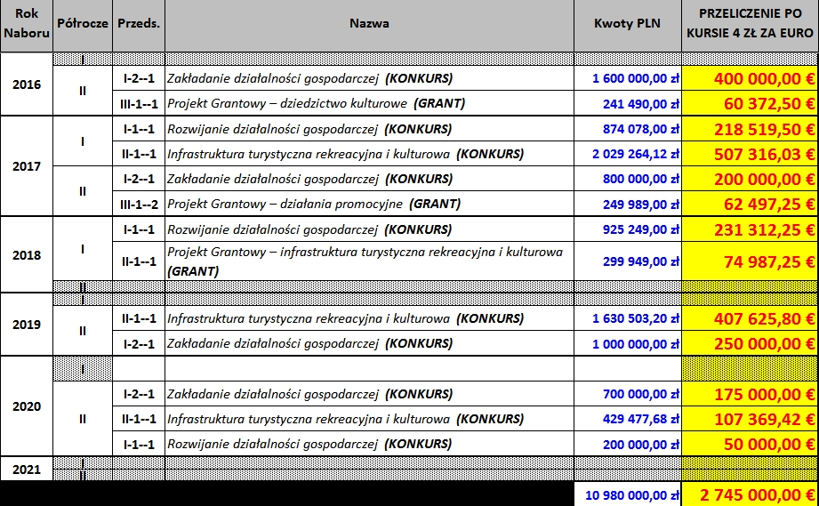
Przeliczenie kwot w „Harmonogramie naborów” z PLN na EUR po kursie 4 PLN/EUR

Slide 17
ZAKRES | KWOTA W PLN | KWOTA W EURO
PODEJMOWANIE | 1 000 000,00 zł | 250 000,00 €
ROZWIJANIE | 3 000 000,00 zł | 750 000,00 €
INFRASTRUKTURA | 2 000 000,00 zł | 500 000,00 €
Przykład 1:
250 000,00 € (limit euro na 19.2) na podejmowanie.
1 000 000,00 zł – kwota zakontraktowana (podpisane i wypłacone środki)
Brak zaplanowanych naborów w harmonogramie, brak środków w zł.
Wyliczenia SW:
250 000,00 € * np. 4,37 (kurs bieżący euro) = 1 092 500,00 zł
1 092 500,00 zł – 1 000 000,00 zł (wykorzystana/zakontraktowana kwota) = 92 500,00 zł
92 500,00 zł / 4,00 zł (indykatywny kurs euro) = 23 125,00 € kwota wolnych środków wynikająca z różnicy kursowej

Slide 18
ZAKRES | KWOTA W PLN | KWOTA W EURO
PODEJMOWANIE | 1 000 000,00 zł | 250 000,00 €
ROZWIJANIE | 3 000 000,00 zł | 750 000,00 €
INFRASTRUKTURA | 2 000 000,00 zł | 500 000,00 €
Przykład 2:
750 000,00 € (limit euro na 19.2). Kwota przewidziana na nabór nr 1/2018 to 2 000 000,00 zł.
2 000 000,00 zł – kwota zakontraktowana (podpisane i wypłacone środki z naboru 1/2018)
Zaplanowano nabór w harmonogramie na II półrocze 2020 r. 1 000 000,00 zł)
Wyliczenia SW:
750 000,00 € * np. 4,37 zł (kurs bieżący euro) = 3 277 500,00 zł
3 277 500,00 zł – 2 000 000,00 zł (wykorzystana/zakontraktowana kwota) = 1 277 500,00 zł
1 277 500,00 zł / 4,00 zł (indykatywny kurs euro) = 306 875,00 €
Wolne środki na rozwijanie to: 306 875,00 €
LGD ogłaszając nabór w II półroczu 2020 r. podaje dwie kwoty limitu dostępnych środków
1 227 500,00 zł oraz przeliczoną po kursie 4 zł/€ tj. 306 875,00 €

Slide 19
Dziękuję za uwagę
Opracował: S. Cwynar

